Slide 1
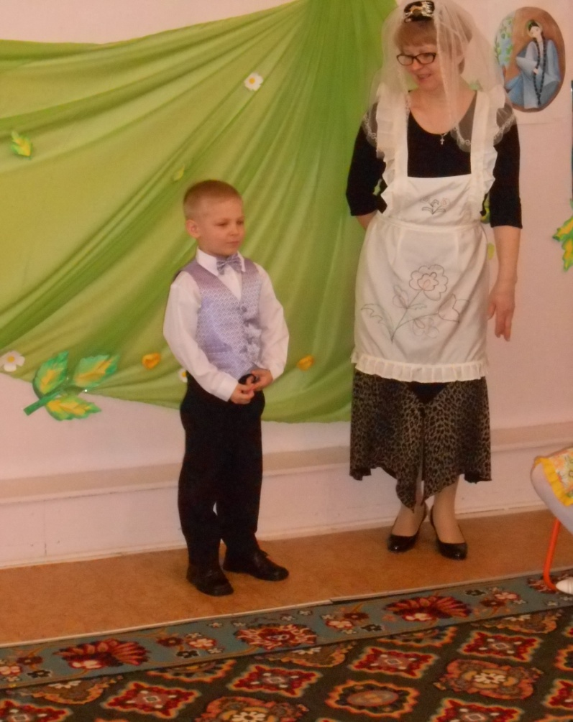
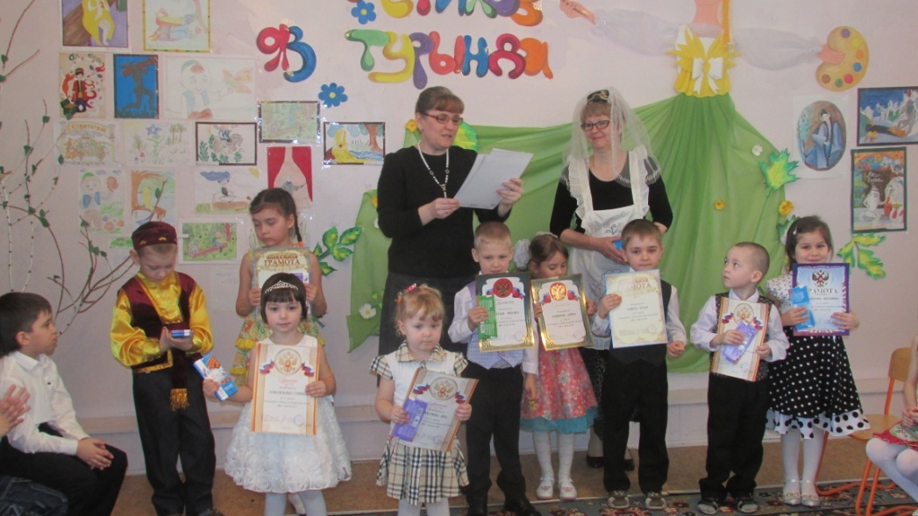
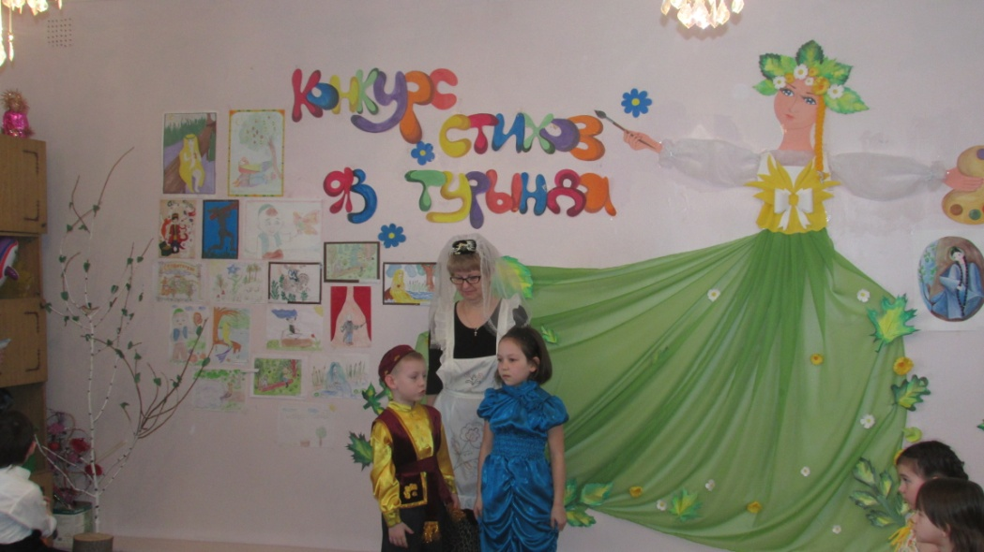
Гомумән бакчабызда, балалар татар телен бик теләп өйрәнәләр
Туган илдә—бырыбыз бертуган,
Бик кадерле безгә ул шуңа.
Туган ил ул була бер генә,
Туган илнең кадерен бел генә.
(З.Туфайлова)

Slide 2
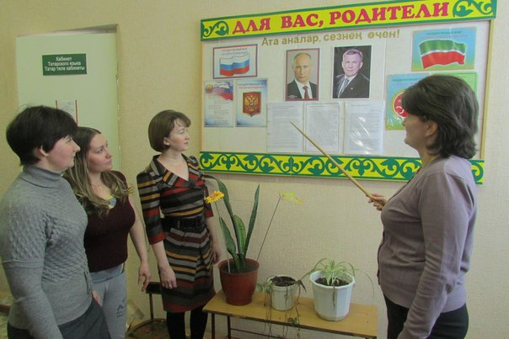
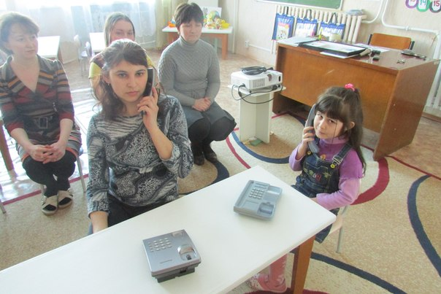
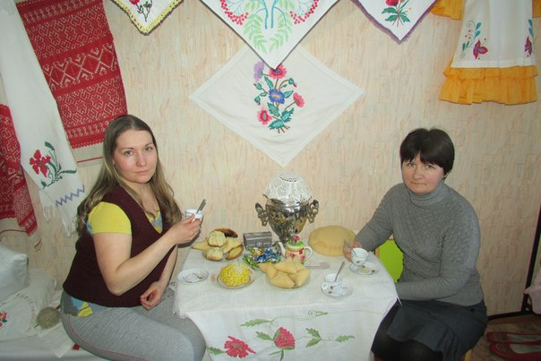
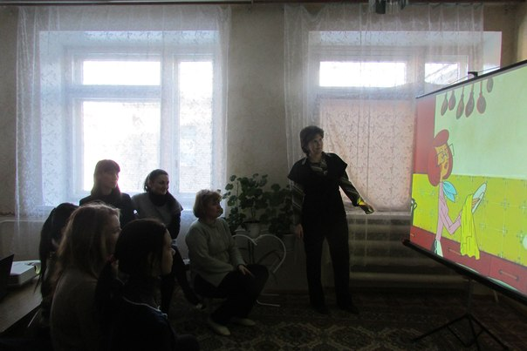
Безнең балалар бакчасында 80% саф рус балалары ,
шуларның 70%ы татар теле түгәрәгенә бик теләп,
яратып йөри.
Ата-аналар да бик канәгать, үзләре дә җыелышларда үткәрелгән чараларда актив катнашалар.

Slide 3
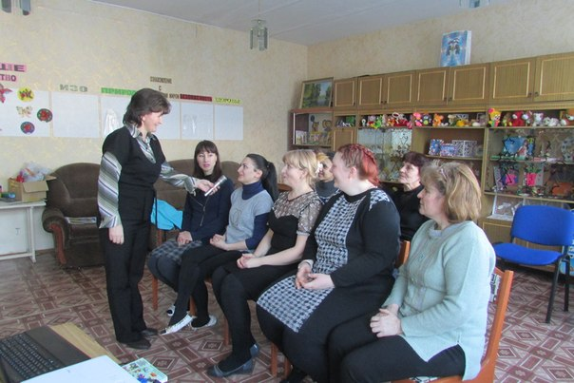
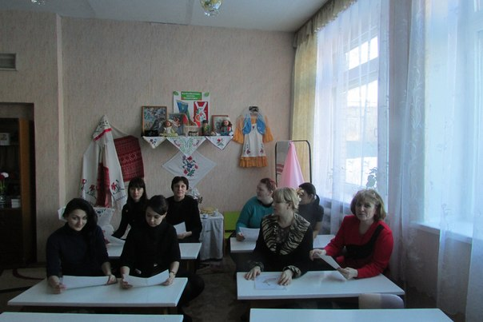
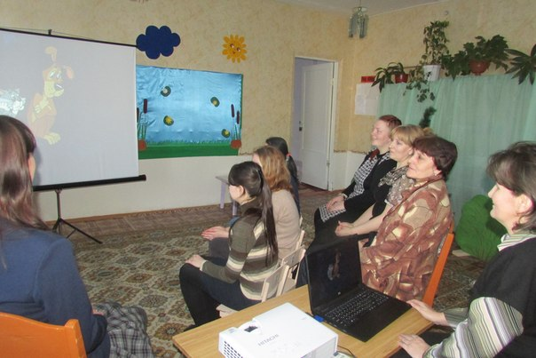
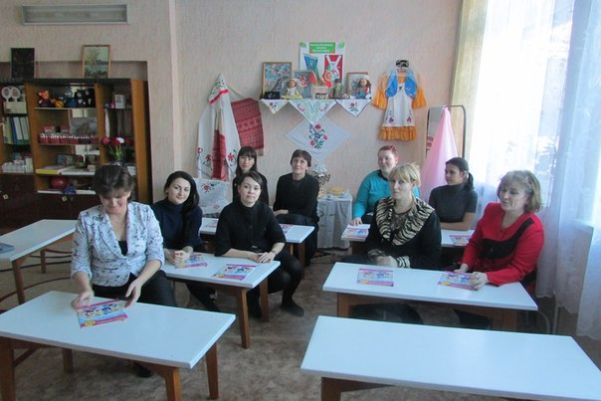
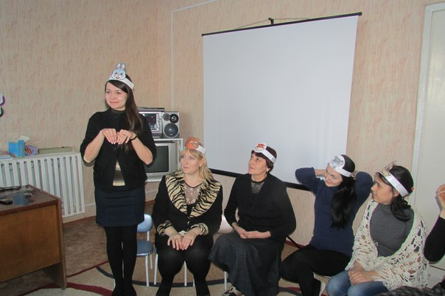
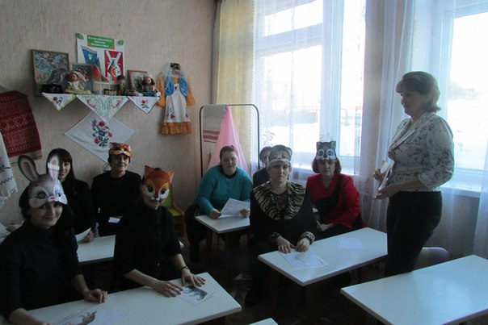
Яратыгыз туган илебезне, Яратыгыз туган җиребезне!
Безнең коллектив тату һәм дус яши. Атнаның һәр сишәмбесендә без бергәләшеп татар телен өйрәнәбез. Тәрбияче һәм педагоглар үткәрелгән чаралар - уеннарда бик теләп , актив катнашалар.

